Slide 1
A Föld helye a Világegyetemben. A Naprendszer

Slide 2
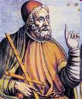

Csillagászok nézetei
Ptolemaiosz ókori csillagász. Nézete : gömb alakú mozdulatlan föld. A világegyetem központját alkotja a Nap a Hold és az összes csillag körülötte kering.
Kopernikusz lengyel csillagász . Nézete : A Nap helyezkedik a középpontban és a bolygók körbe mozognak körülötte. /Heliocentrikus világkép/

Slide 3

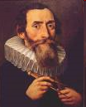
Csillagászok nézetei
Galilei olasz tudós. A távcső feltalálója. Nézete: A Földet ő is forgásban lévő égitestnek gondolta.
Kepler német csillagász. Nézet: A bolygók pályája ellipszis alakú.Ő fogalmazta meg a bolygók a Naphoz viszonyított mozgásának törvényét.

Slide 4
A Föld környezete
Világegyetem (Univerzum)
Metagalaxis
Extragalaxis (Pl. Androméda-köd)
Galaxis (Tejútrendszer)
Naprendszer

Slide 5
Mértékegységek:
Fényév: az a távolság, amelyet a fény egy év alatt tesz meg. (A fény terjedési sebessége: 300.000 km/s.)
Csillagászati egység (CsE): Megegyezik a Nap - Föld távolsággal, ami 149,6 millió km.
(Egy CsE közelítőleg 150 millió km.)

Slide 6
Tejútrendszer
Az a galaxis, amelyben a Nap és Földünk is elhelyezkedik.
100 ezer fényév átmérőjű spirális galaxis, melyben kb. százmilliárd csillag található.
A Földhöz legközelebbi csillag, a Nap a Tejútrendszer egyik karjában helyezkedik el, a középponttól mintegy 30 ezer fényév távolságban

Slide 7
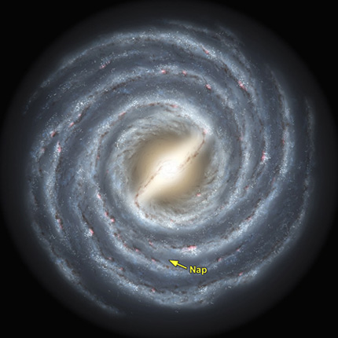

Slide 8
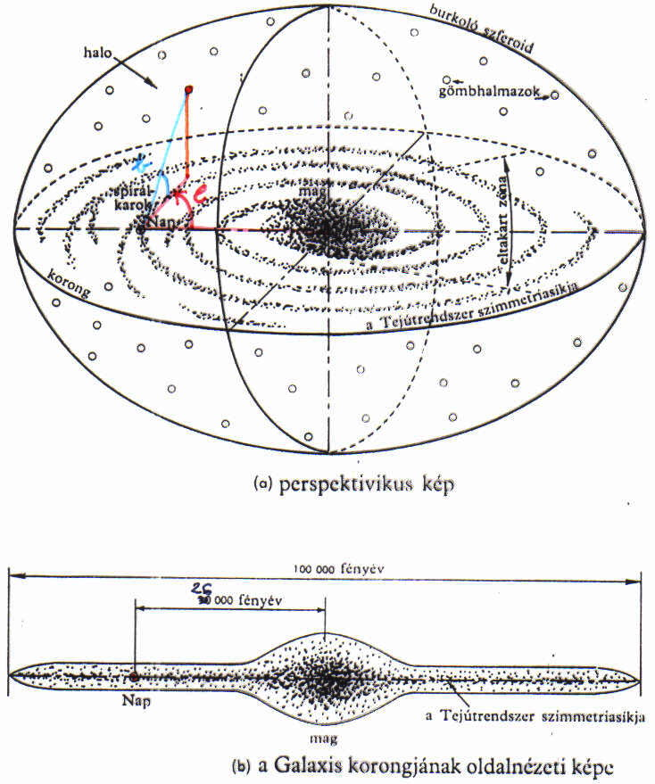

Slide 9
A Naprendszer
A Naprendszer a Nap környezetének az a tartománya, amelyben a Nap gravitációs tere dominál. Ez a tér egy kb. 2 fényév sugarú gömb.

Slide 10
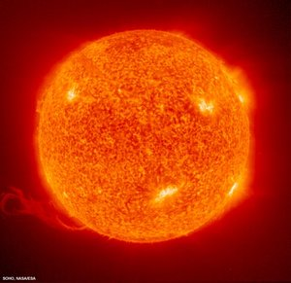
A Naprendszer tagjai:
1. NAP

Slide 11
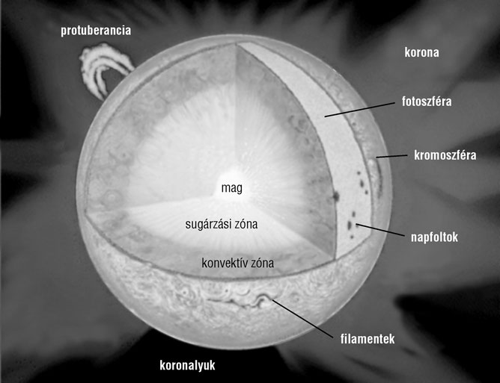

Slide 12
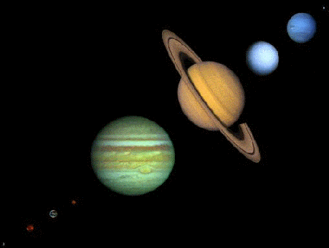
2. BOLYGÓK

Slide 13
A bolygók a Nap körül direkt irányban (az óramutató járásával ellentétes irányban), ellipszis alakú pályán keringő, saját fénnyel nem rendelkező égitestek.

Slide 14
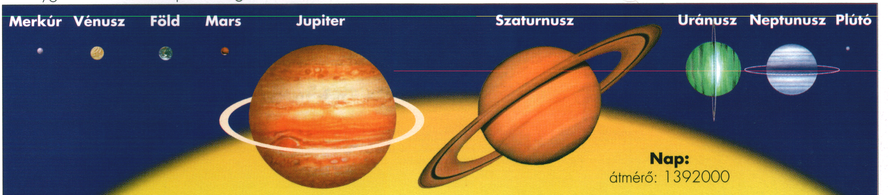
IV. Naprendszerünk bolygói a Naptól távolodó sorrendben:
NAP  Merkúr  Vénusz  Föld  Mars  Jupiter  Szaturnusz  Uránusz  Neptunusz  (Plútó)

Slide 15
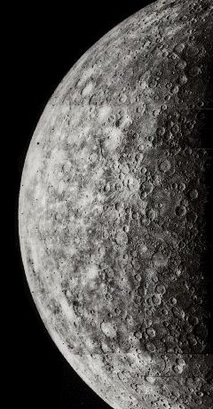
1. Merkúr

Slide 16
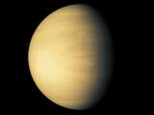
2. Vénusz

Slide 17
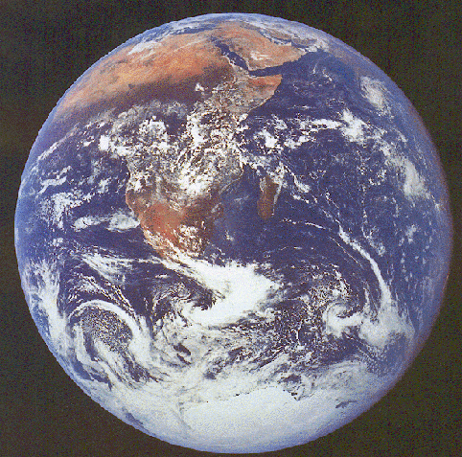
3. Föld
A Naptól a harmadik, bolygó.
Naptól mért távolsága: 150 millió km
Átmérője: 12800 km

Slide 18
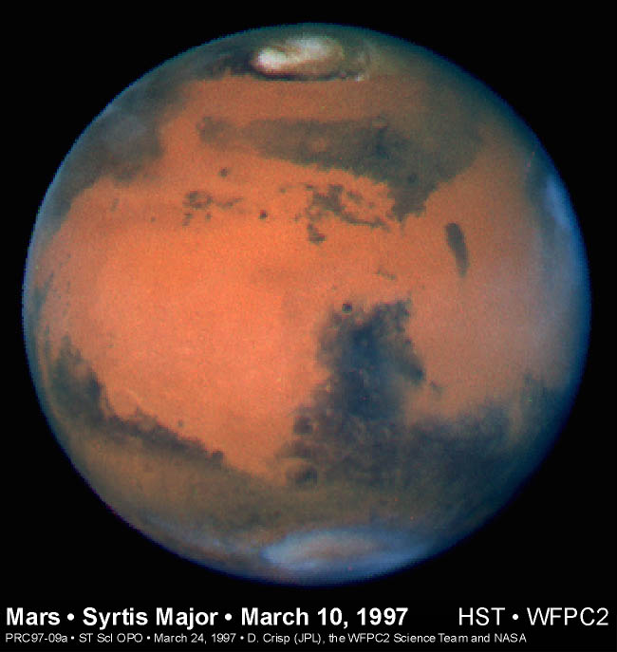
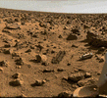
4. Mars

Slide 19
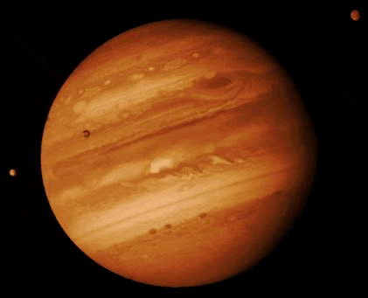
5. Jupiter

Slide 20
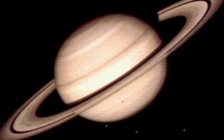
6. Szaturnusz

Slide 21
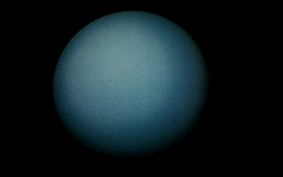
7. Uránusz

Slide 22
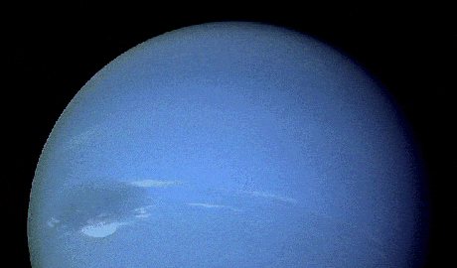
8. Neptunusz

Slide 23
A bolygók rendszerezése
Föld típusú vagy kőzetbolygók:
Merkúr, Vénusz,
Föld, Mars.
Közös tulajdonságaik:
kis méretűek,
kőzetek és fémek alkotják,
szilárd a felszínűk,
nincsenek gyűrűik.
Jupiter típusú vagy gázbolygók:
Jupiter, Szaturnusz, Uránusz, Neptunusz.
Közös tulajdonságaik:
nagy méretűek
hidrogén és hélium alkotja őket
nincs szilárd felszínük
vannak gyűrűik.
Plútó

Slide 24
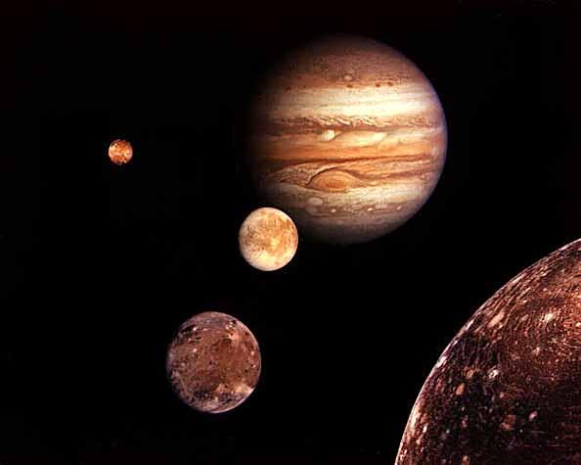
3. HOLDAK

Slide 25
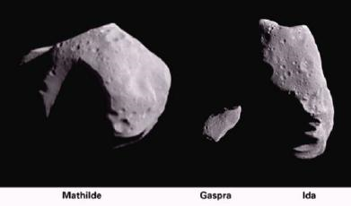
4. KISBOLYGÓK (kb. 100 ezer db)
A kisbolygók (aszteroidák) a Mars és a Jupiter között keringő, kis méretű égitestek.

Slide 26
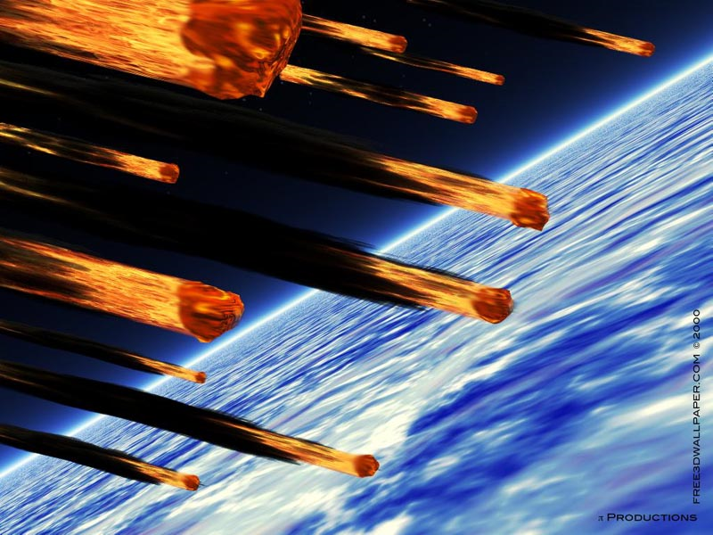
5. METEOROK

Slide 27
A meteorok ("hullócsillagok") különböző tömegű (a grammtól a több száz tonnáig), a Nap körül keringő égitestek. amelyeknek a pályája gyakran keresztezheti a Föld pályáját. Ha a Föld légterébe kerülnek, felizzanak, hőmérsékletük az 1500-3000 °C-ot is elérheti. A meteorok jelentős része a légkörön való áthaladás közben, 70-80 km-es magasságban elhamvad, néhány (évente 30-50 db) azonban a Föld felszínét is elérheti, ezeket meteoritnak nevezzük. A meteoritokat anyaguk szerint csoportosítják, így beszélhetünk vas-, kő-vas- és kőmeteoritokról.

Slide 28
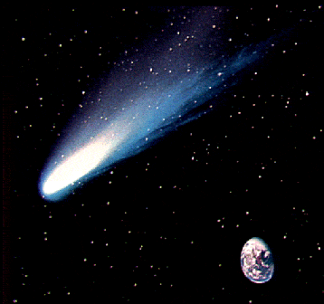
6. ÜSTÖKÖSÖK

Slide 29
Szinte teljes tömegük a magban összpontosul, melynek átmérője 10 km körüli. Amikor az üstökös a Nap közelébe kerül, a magból gáz és por áramlik ki, ez hozza létre az üstököt vagy kómát, az üstökös fényleni kezd. A Napból áradó fénynyomás, a napszél a gáz- és porrészecskéket a Nappal ellentétes irányba fújja, így kialakul az átlagosan 10-20 millió km hosszú, látványos csóva.

Slide 30
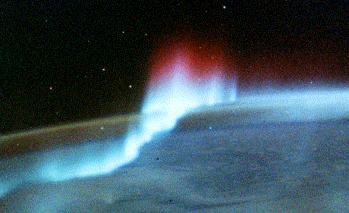
7. BOLYGÓKÖZI ANYAG (kozmikus por, gázok)

Slide 31
A bolygóközi anyag
egyik része por, amely az üstökösök szétszóródásából, a kisbolygók feldarabolódásából keletkezik,
másik része gáz, amely főleg a Napból származik, de a kozmikus sugárzással érkező részecskék is csatlakoznak hozzá.

Slide 32
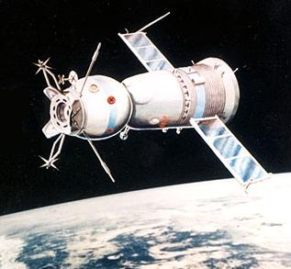
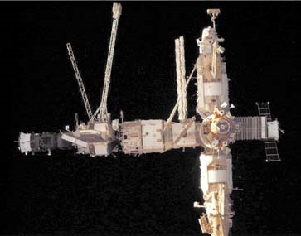
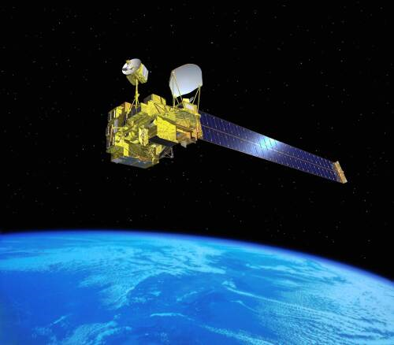
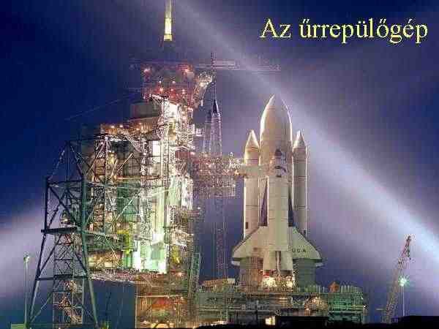
8. Mesterséges égitestek

